Slide 1
Фотоотчет музыкально-спортивного развлечения, посвященного Дню Защитника Отечества
МАДОУ «Детский сад №263»
2 корпус

Slide 2
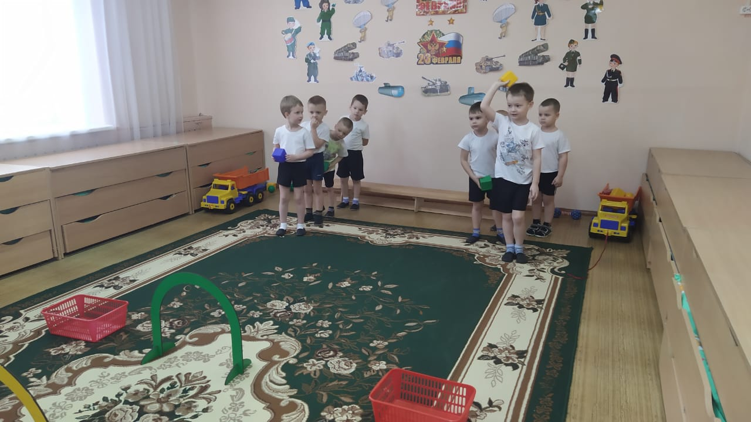
Группа «Смешарики»
Эстафеты

Slide 3
Победила «Дружба»!

Slide 4
«Танец с флагами»

Slide 5
Наши выставки и поделки

Slide 6
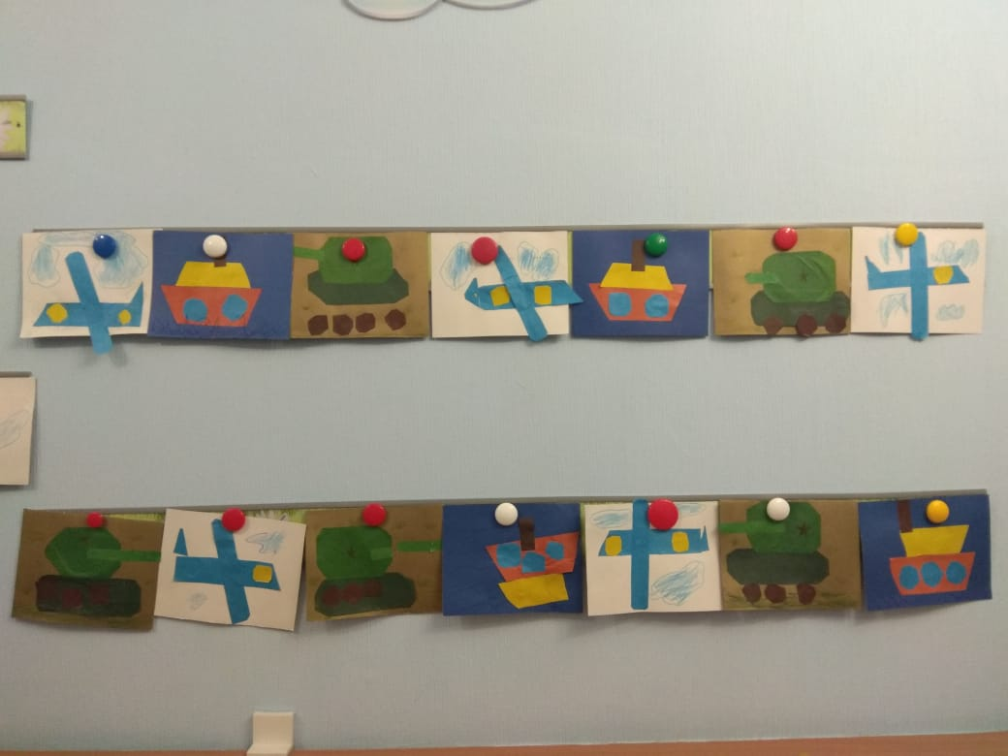
Наши выставки и поделки

Slide 7
Наши выставки и поделки

Slide 8
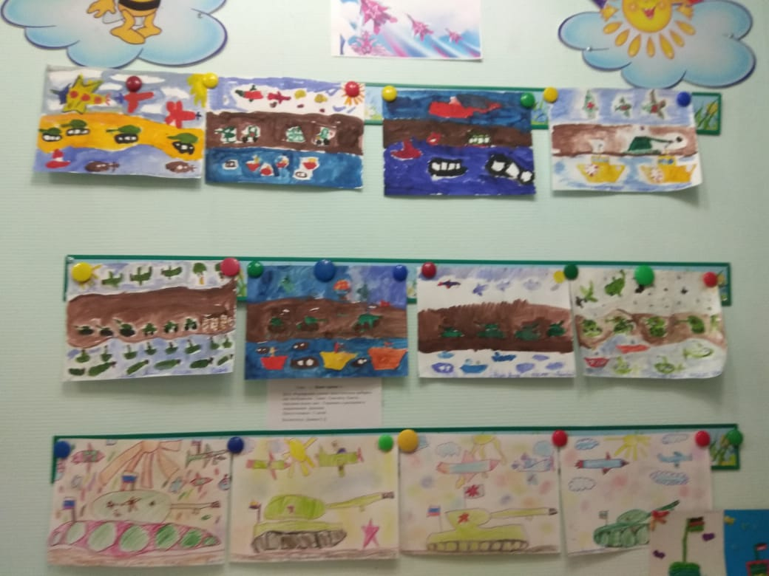
Наши выставки и поделки

Slide 9
Наши выставки и поделки

Slide 10
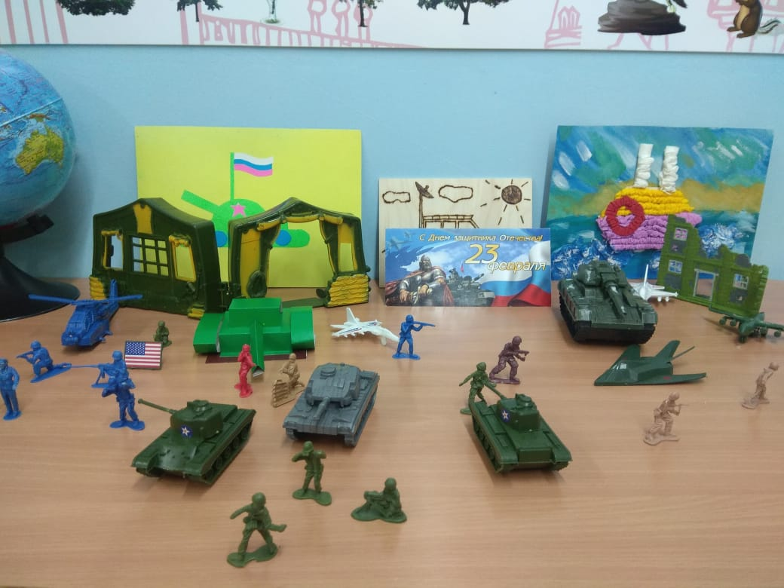
Наши выставки и поделки

Slide 11
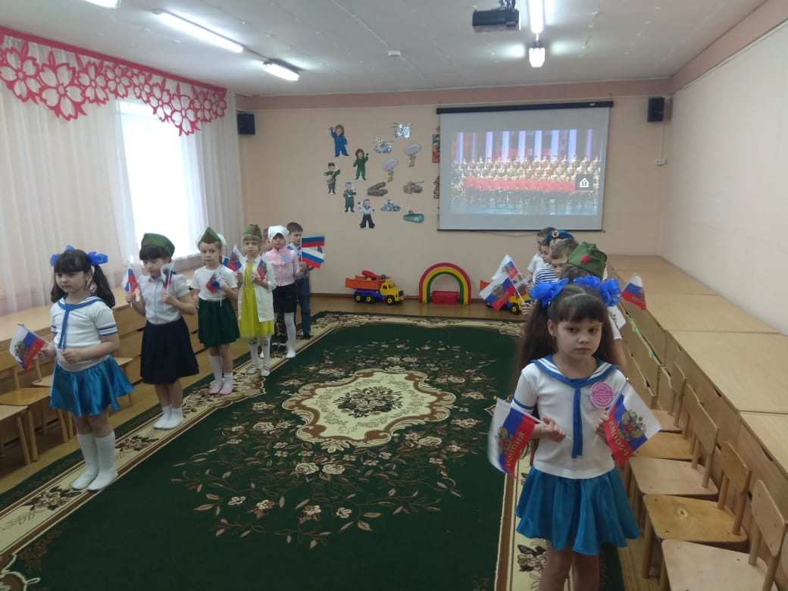
Группа «Пчелки»

